Slide 1
DES Image Cipher
Equipo:
Mora Ayala José Antonio
Torres Carrillo Josehf Miguel Angel
Tovar Jacuinde Rodrigo

Slide 2
Cifradores por bloque
El cifrado por bloque es por clave simétrica
Divide el mensaje en claro en unidades de un tamaño fijo
A cada uno de ellos se le aplica el algoritmo de cifrado
Cifrados Feistel
Este tipo se basa en la estructura donde se divide
Un bloque de texto claro en dos o mas partes y se
Realizan diferentes operaciones. Es principalmente
Ocupado en cifrado por bloques, principalmente en DES

Slide 3
Modos de operación
CBC (Cipher Block Chaining) : incorpora el mecanismo de retroalimentación en el cifrado por bloques
CFB (Cipher Feedback): utiliza la retroalimentación de segmentos de texto cifrado en los bloques de entrada para el cifrado y genera segmentos de salida a los que se aplica una XOR para cifrar

Slide 4
Modos de operación
ECB (electronic Code Book): admite una clave de cifrado distinta para cada bloque
OFB (Output Feedback): transforma un cifrado en bloque en un cifrado de flujo síncrono. Se inicializa con un vector

Slide 5
Biblioteca Utilizada
La realización de esta práctica se llevo a cabo mediante la utilización de la biblioteca estándar de Java llamada javax.crypto
Dado las ventajas que nos proporciona para poder realizar la implementación del algoritmo en cuestión, pues este paquete nos proporciona las clases e interfaces necesarias para poder implementar nuestro cifrador con los requisitos que este mismo demanda.
Esta API nos proporciona
generación de claves (claves secretas y pares de claves pública y privada)
cifrado simétrico (DES, 3DES, IDEA, etc)
cifrado asimétrico (RSA, DSA, Diffie-Hellman, ElGamal...)
funciones de resumen (MD5 y SHA1 ) y algoritmos MAC (Message Authentication Code)
generación y validación de firmas
acuerdo de claves

Slide 6
Clases implementadas y su función
Cipher. Representa un algoritmo de cifrado.
KeyAgreement. Proporciona la funcionalidad de un protocolo de acuerdo o intercambio de claves.
KeyGenerator. Proporciona las funciones de un generador de claves simétricas.
Mac. Proporciona las funciones de un generador de códigos de autentificación de mensajes.
SecretKeyFactory. Representa un factoría de claves secretas.

Slide 7
BufferedImage
ImageIO
BufferedImage se usa para mantener una representación de una imagen en memoria dentro de una aplicación Java, de modo que la puedes modificar o guardar en cualquiera de los formatos estándar propios de imágenes.
Nos permite realizar la lectura de una imagen que tengamos dentro de un archivo previamente cargado
Nos devuelve un BufferImage Object

Slide 8
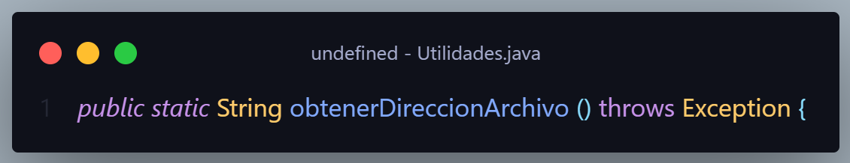
Parámetros de las funciones
Parámetros: Ninguno
Explicación: Proporciona la dirección del archivo en cuestión
Return: Nos devuelve una cadena de texto con la ruta

Slide 9
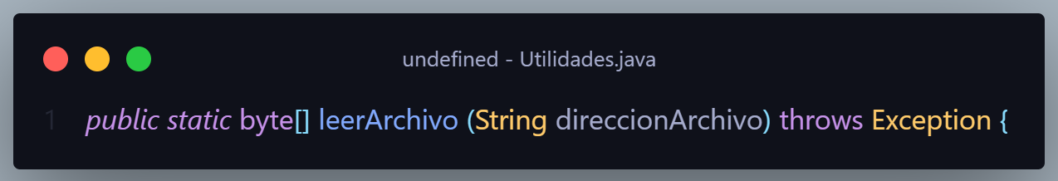
Parámetros de las funciones
Parámetros: Dirección del Archivo
Explicación: Método que nos permite obtener la información contenida dentro de
nuestro archivo
Return: Información en un arreglo de bytes

Slide 10
Parámetros de las funciones
Parámetros: Datos de imagen para transformar, llave en formato de texto, parámetro de inicialización (en caso de que el modo lo requiera), método a utilizar, operación a utilizar
Explicación: Método que nos permite realizar el modo de operación indicado así como codificación y decodificación
De nuestro arreglo de bytes (imagen)
Return: No devuelve nada

Slide 11
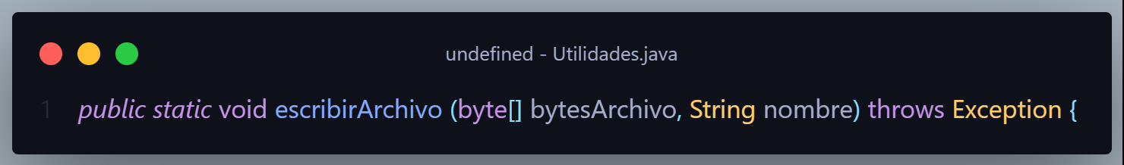
Parámetros de las funciones
Parámetros: bytes de archivo codificado o decodificado, nombre final del archivo
Explicación: Método que nos permite realizar la escritura de información en un nuevo
archivo de salida permitiendo colocar el nombre que nosotros deseemos
Return: No devuelve nada

Slide 12
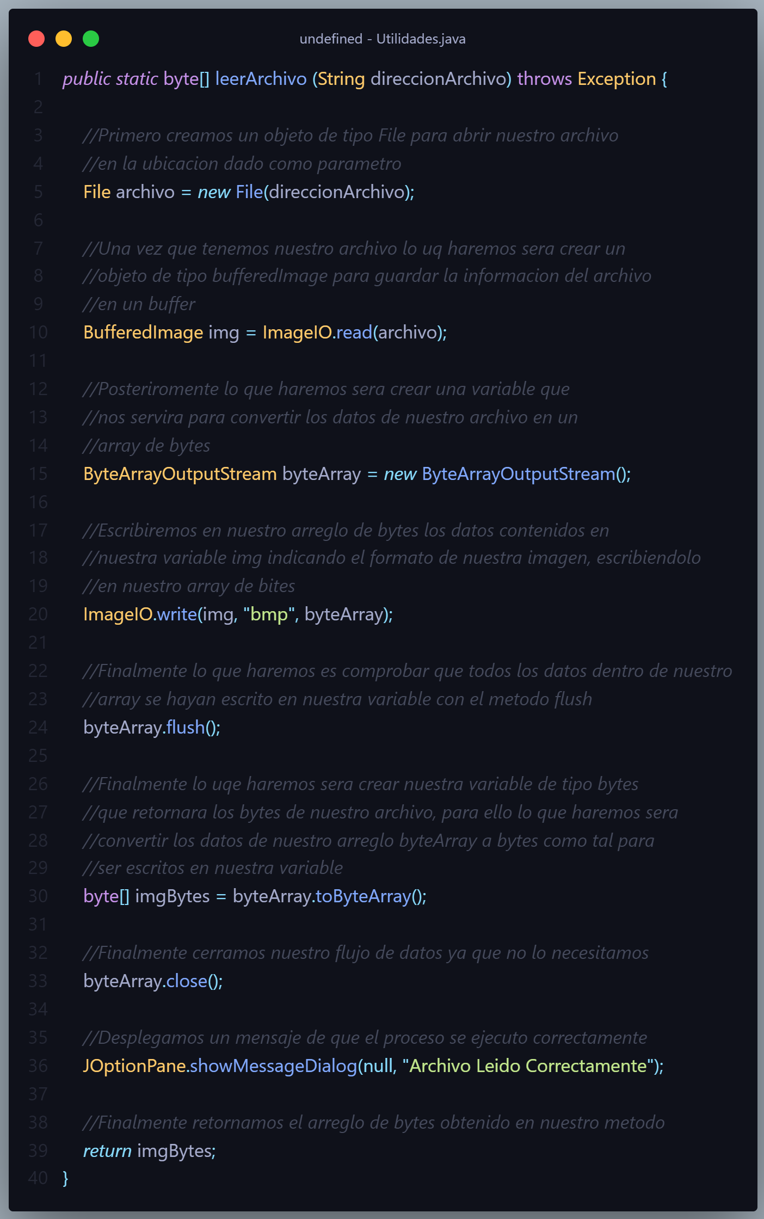
Leyendo el archivo
Para realizar la lectura de nuestro archivo emplearemos las clases de las API que hemos
Implementado, por lo que comenzamos con la apertura de archivo en cuestión, posterior a
eso realizamos el almacenamiento de este en un BufferedImage, para guardar la información.
Declaramos un arreglo de bytes de salida en el cual escribiremos los bytes de nuestro buffer
Con la clase de write, procedemos a escribir la información almacenada en Buffer a nuestro nuevo arreglo, indicando el tipo de formato

Slide 13
Leyendo el archivo
Finalmente realizamos la conversión de nuestro arreglo de bytes de salida a un arreglo de bytes que posteriormente emplearemos y listo, hemos concluido con la lectura de nuestro archivo

Slide 14
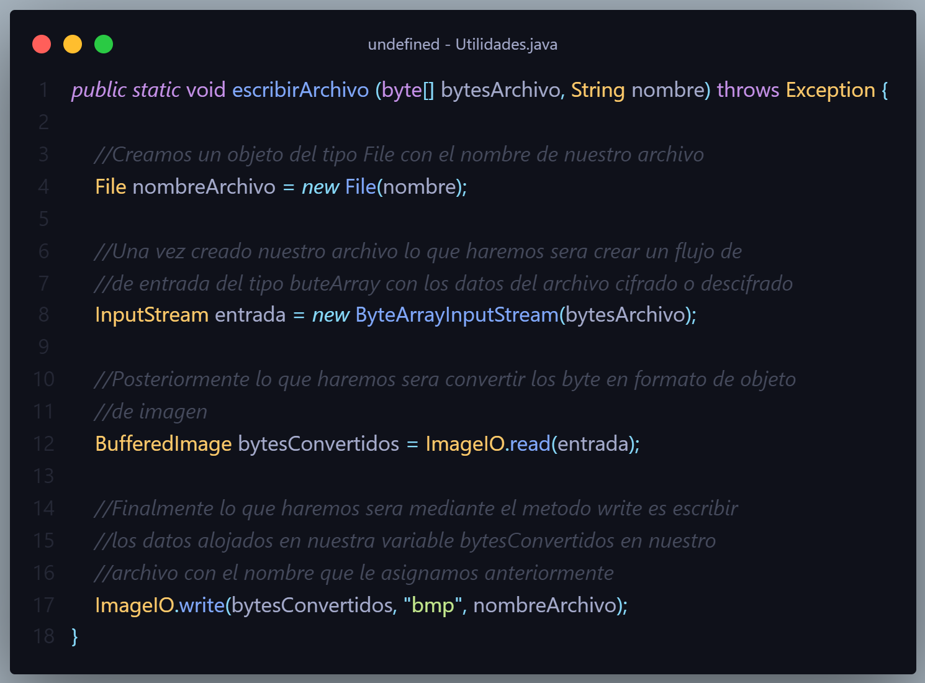
Generando el Archivo
Para poder generar un archivo realizamos lo mismo, creamos un archivo y un flujo de entrada con los datos que pretendemos escribir
Una vez realizado este proceso convertimos los bytes que tenemos a un formato de tipo imagen y los escribimos en el

Slide 15
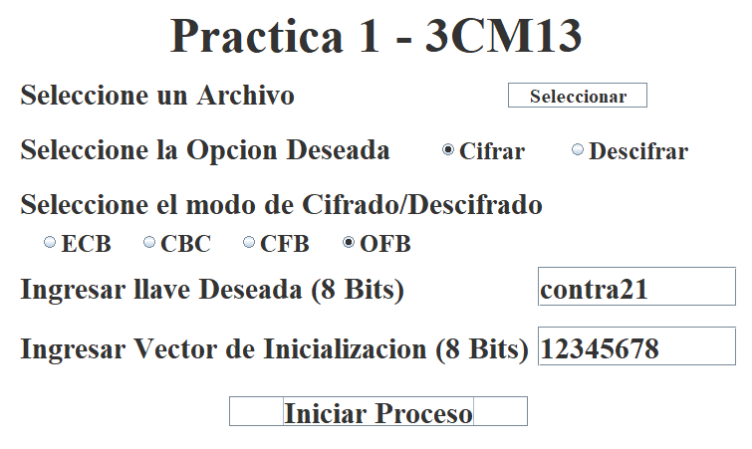
Pasos para el cifrado de imagen
Seleccionar imagen
Seleccionar modo de operación
1
3
Seleccionar cifrado/descifrado
Ingresar llave y vector de inializacion
2
4
Dar click para iniciar

Slide 16
Tabla de cifrados
img1
paisaje
ECB
CBC
CFB
OFB

Slide 17
Cifrado con CBC
descifrado con OFB
img1
Cifrado con CFB
descifrado con CBC
img1

Slide 18
Cifrado doble OFB
Cifrado OFB
Cifrado OFB - OFB
Paisaje.bmp

Slide 19


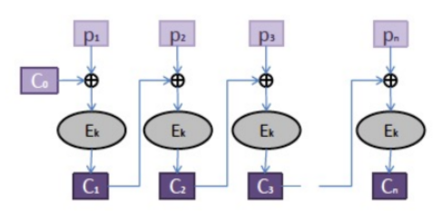
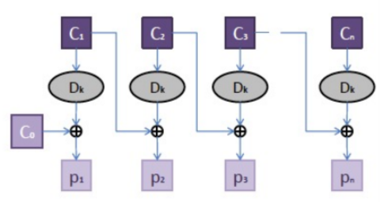
original
Cifrado CBC - editada
Descifrado CBC
Explicación con diagrama
Cifrado
Descifrado

Slide 20

CONCLUSIONES

